Slide 1
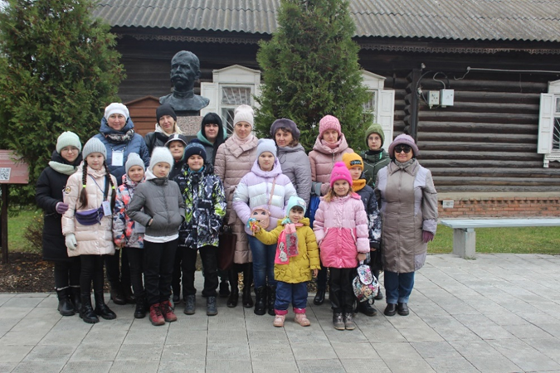
ОБУСО «Палехский КЦСОН»
«Школа юного гида»
Руководитель проекта: Т.В. Ушанова

Slide 2
Цель проекта:
Развитие движения юных гидов как одной из форм занятости детей школьного возраста и одной из форм их профориентации

Slide 3
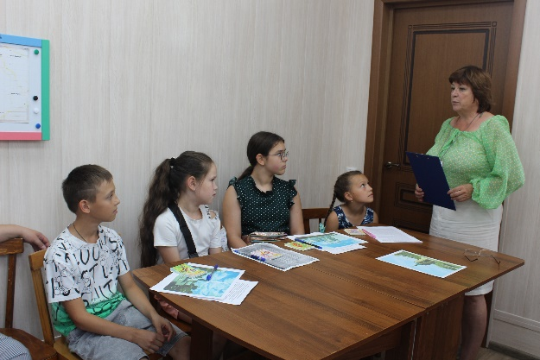
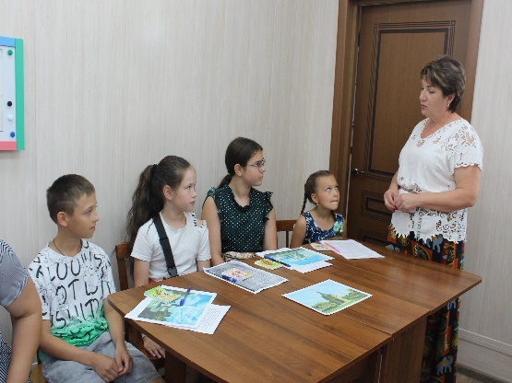
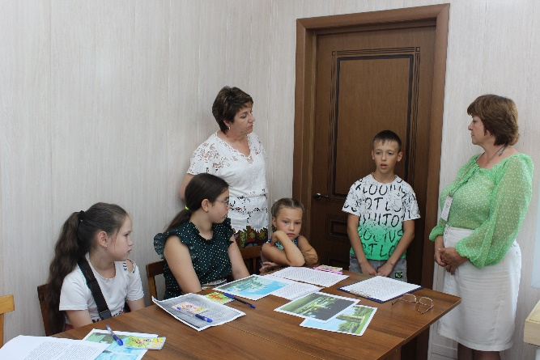
Проект реализуется с ноября 2021 года. Его участниками стали 5 школьников
в возрасте от 8 до 12 лет. За каждым ребенком закреплен наставник – «серебряный» гид. Наиболее целесообразной формой организации занятий является групповая.

Slide 4
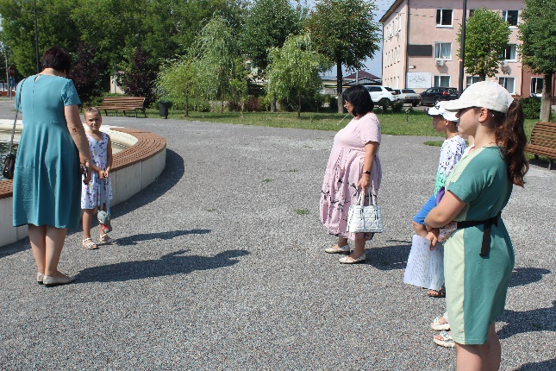
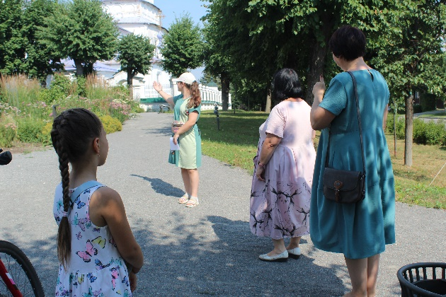
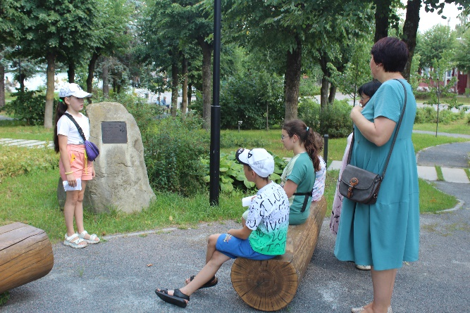
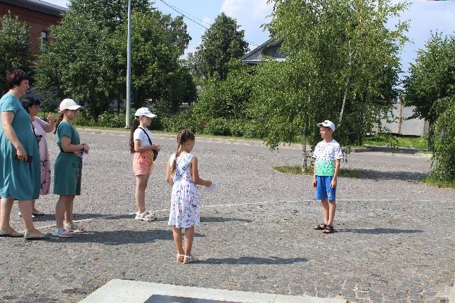
Для детальной отработки навыков проведения экскурсий используется индивидуальная форма работы с каждым ребенком.

Slide 5
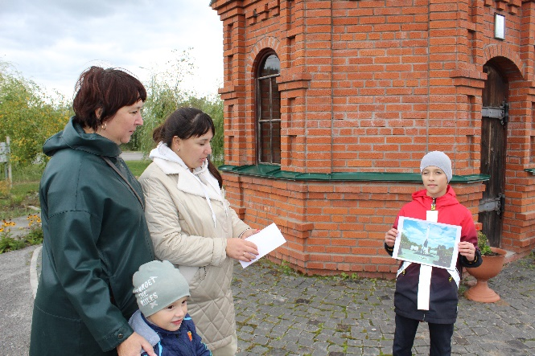
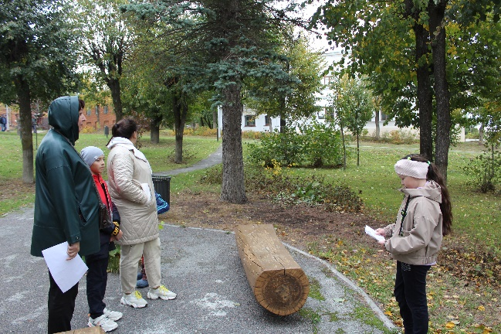
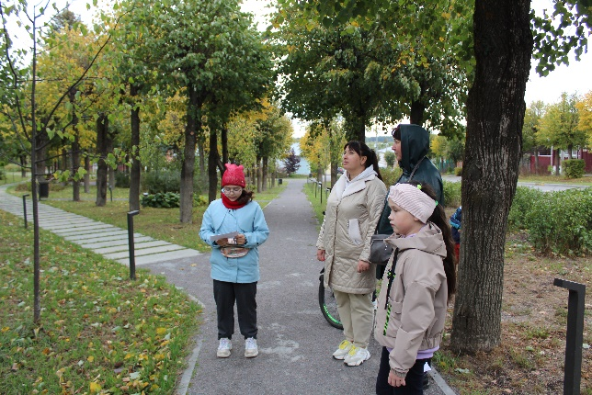
Программа занятий включает: освоение навыков экскурсионной деятельности, изучение истории поселка Палех и Палехского района, составление туристических маршрутов и проведение экскурсий

Slide 6
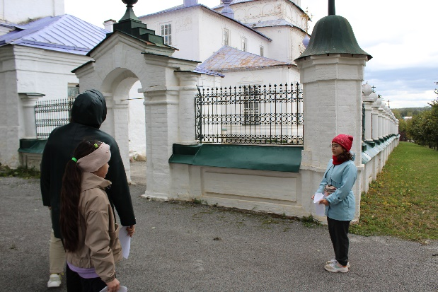
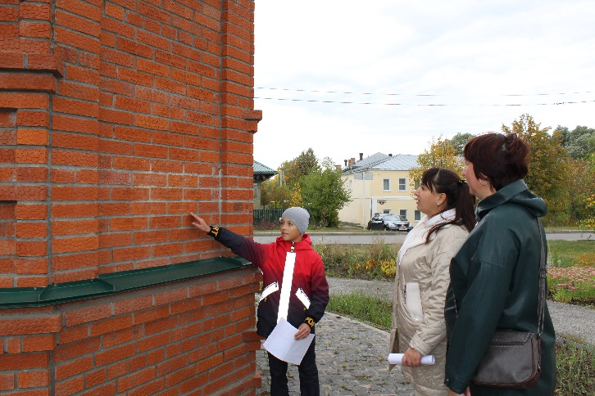
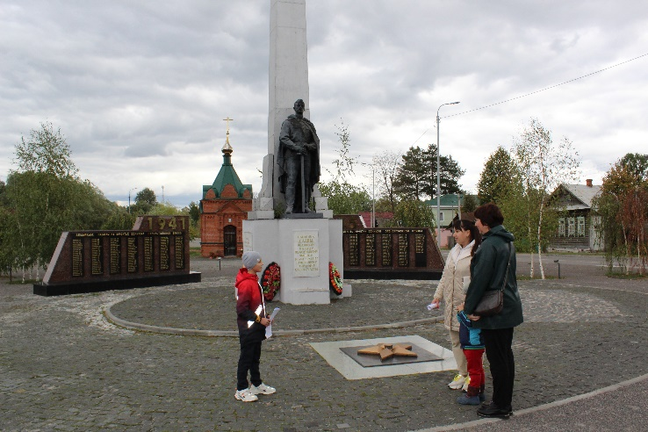
Большая часть занятий носит практический характер. Ребята в сопровождении наставников совершают прогулки по улицам поселка, посещают музеи и выставки

Slide 7
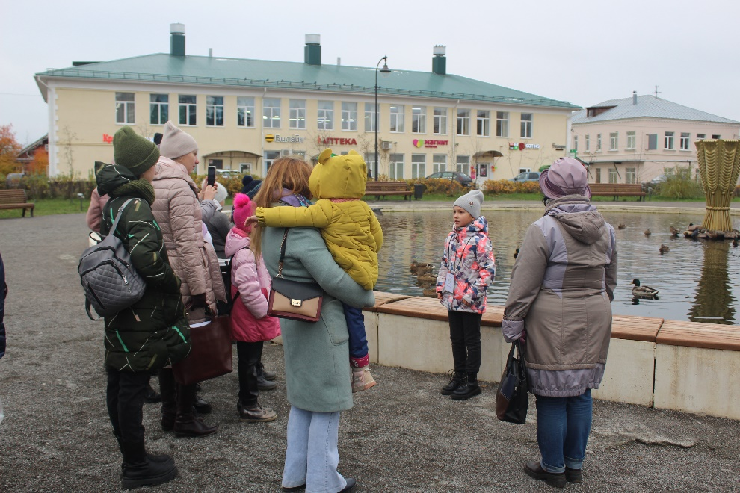
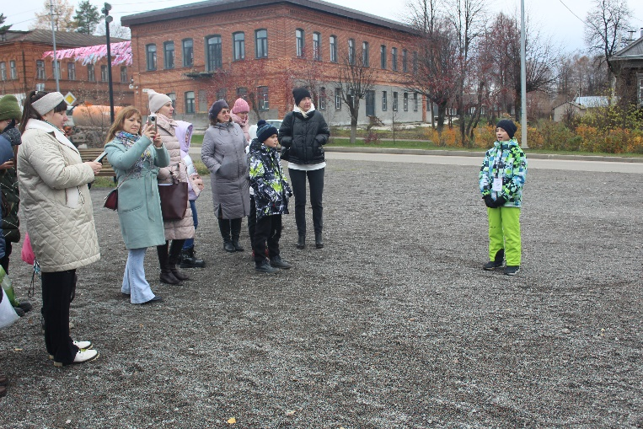
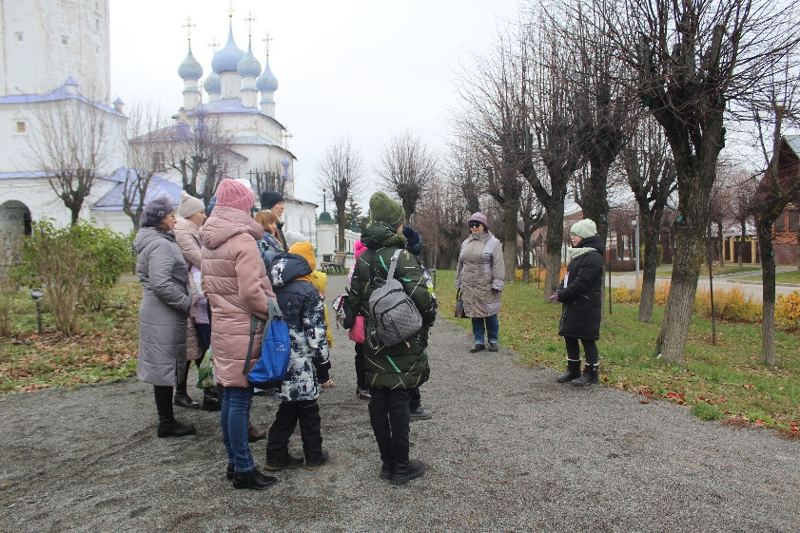
За период обучения юные гиды освоили основную часть учебного материала и провели пробные экскурсии. Первыми экскурсантами, которые совершили прогулку по Палеху в сопровождении юных гидов, стали их наставники и родители

Slide 8
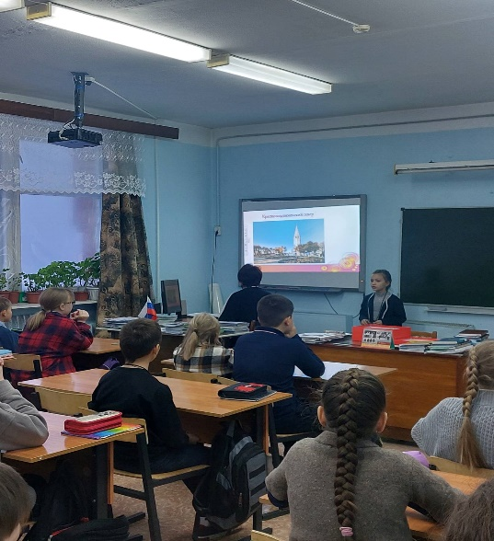
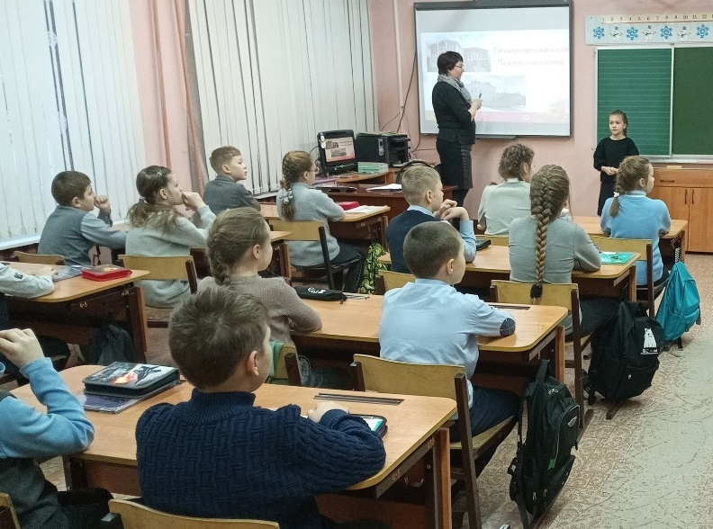
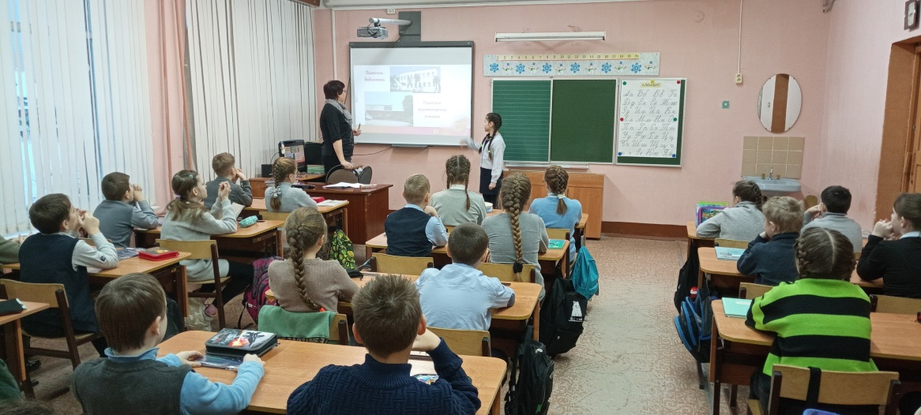
Проект продолжает развиваться.
В настоящее время разработано новое направление - интерактивная экскурсия с юным гидом. Ребята проводят интерактивные экскурсии
для учащихся Палехской средней школы.

Slide 9
Обучение в школе юного гида носит и профориентационный характер, создает возможность активного практического погружения детей в экскурсионную деятельность, что в дальнейшем может определить выбор их будущей профессии.
И возможно, школа юного гида станет началом профессионального пути для будущих специалистов в сфере туризма,
которые так необходимы для развития Палеха.

